Slide 1

第2课
开灯关灯

Slide 2

试编一个程序，拉动卡关5次，算一算灯是亮还是灭？初始，灯是灭的。

Slide 3
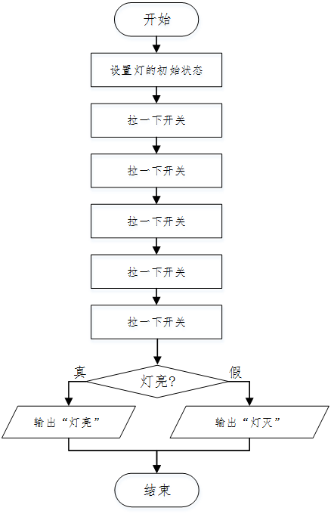

Slide 4
试编一个程序，输入一个整数，若是3和5的公倍数，则输出“OKOK”。

Slide 5
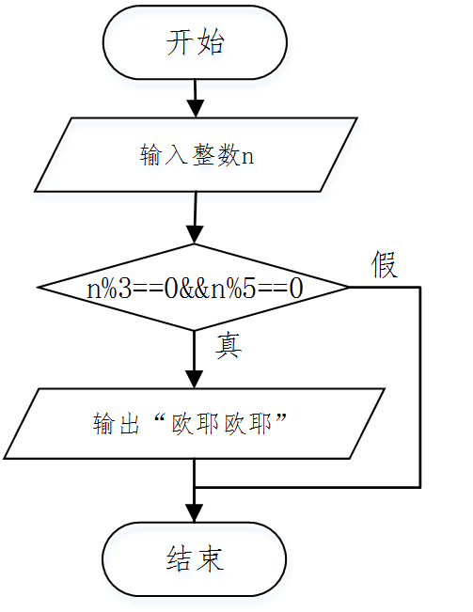

Slide 6
逻辑运算
逻辑运算符：
&& 逻辑与 左结合
|| 逻辑或 左结合
! 逻辑非 右结合

Slide 7
逻辑运算
逻辑与
逻辑或
逻辑非

Slide 8
逻辑运算
逻辑真值表：

Slide 9
试编一个程序，输入一年份判断是闰年还是平年。

Slide 10
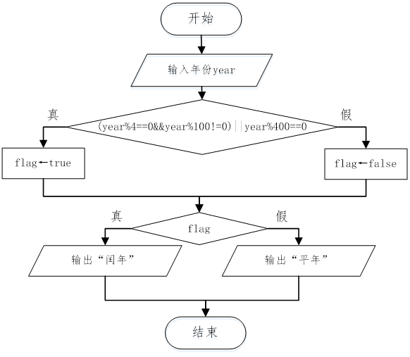

Slide 11
逻辑运算符优先级
高
低
!→&&→||
year%400==0 || year%4==0 && year%100!=0

